Slide 1
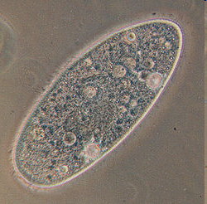
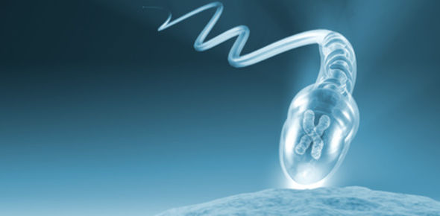
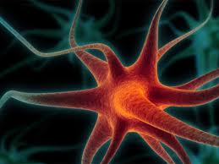
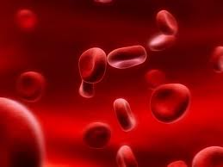
Základná štruktúra života - bunka

Slide 2
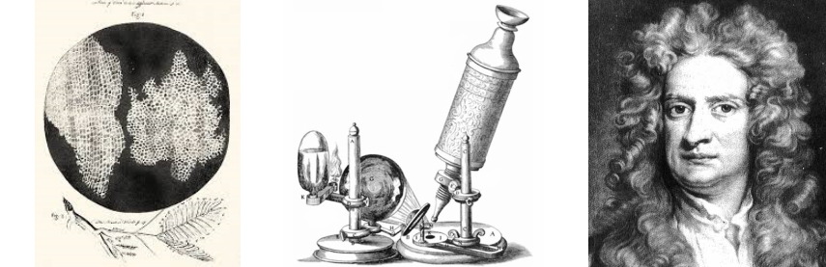
Robert Hooke
Anglický fyzik
uskutočnil prvé pozorovania vlastnoručne zhotoveným primitívnym mikroskopom v roku 1665
Vo vzorke korkového dreva pozoroval malé komôrky, ktoré mu pripomínali bunky včelieho plástu, podľa ktorých ich aj pomenoval celluly – bunky.
Hoci Hook ako prvý pozoroval bunky, nerozumel ešte ich funkcii ani stavbe.

Slide 3
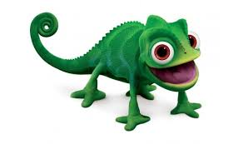
Bunka
je najmenšia stavebná a funkčná jednotka živých organizmov.
je viditeľná len pod mikroskopom
Veda skúmajúca bunky sa nazýva cytológia.
Organizmy delíme na:
Jednobunkové – telo tvorí len jedna bunka
Mnohobunkové – telo je zložené z veľkého množstva buniek

Slide 4
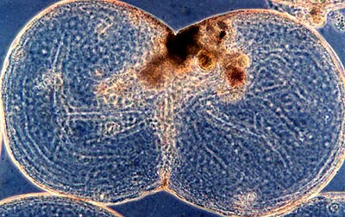
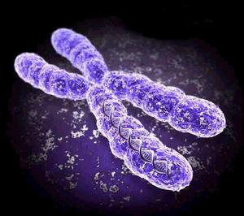
V bunke prebiehajú:
všetky životné funkcie:
dýchanie
príjem potravy
vylučovanie odpadových látok
rozmnožovanie
2. chemické procesy = premena látok (metabolizmus)
3. prenos genetickej informácie

Slide 5
Bunkové povrchy
CYTOPLAZMATICKÁ MEMBRÁNA (blana)
je tvorená z bielkovín, cukrov a tukov
FUNKCIA:
Pokrýva bunku, prepúšťa látky (najmä vodu) a živiny do jej vnútra a z bunky von do okolia
je polopriepustná, prepúšťa len niektoré látky
BUNKOVÁ STENA
je v bunkách rastlín, húb, baktérií
FUNKCIA:
chráni vnútro bunky
dáva jej tvar a pevnosť
prepúšťa vodu a iné látky

Slide 6
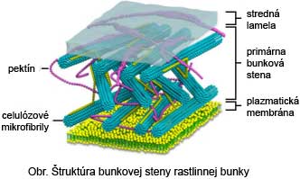
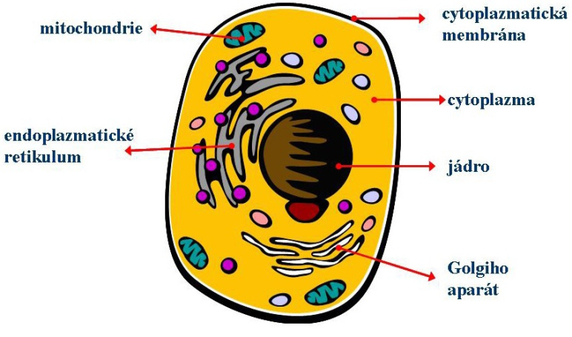
BUNKOVÁ STENA
CYTOPLAZMATICKÁ MEMBRÁNA (blana)

Slide 7
BUNKOVÉ ORGANELY

Slide 8
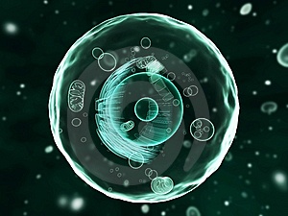
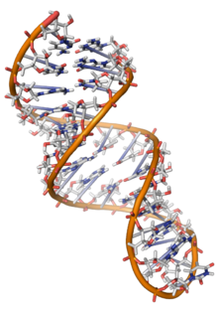
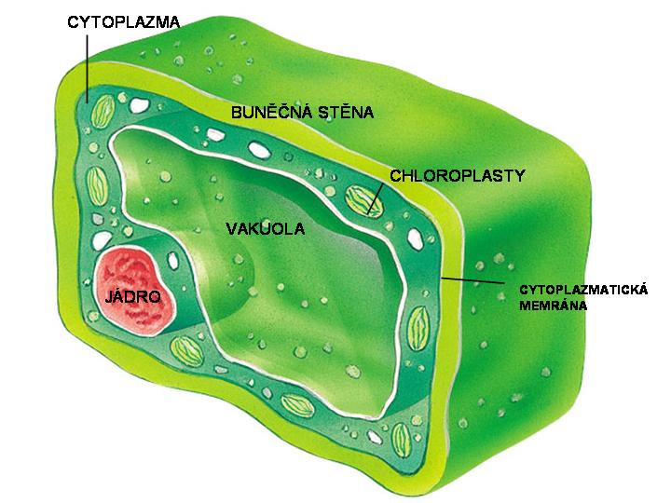
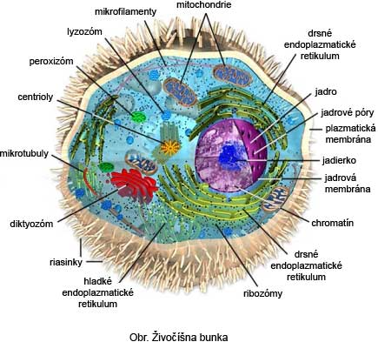
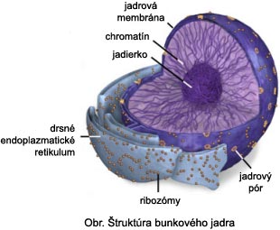
CYTOPLAZMA
je tekutá časť vnútra bunky,
obsahuje zásobné látky, kryštáliky
FUNKCIA: prebiehajú v nej chemické deje, výmena látok
JADRO
tvoria ho nukleové kyseliny a bielkoviny
riadi životné procesy v bunke
obsahuje chromozómy- útvary
prenášajúce genetické informácie
Obsahuje jadierko a informácie o dedičných vlastnostiach

Slide 9
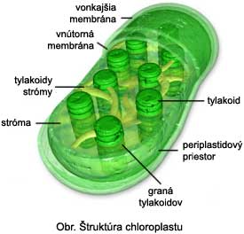
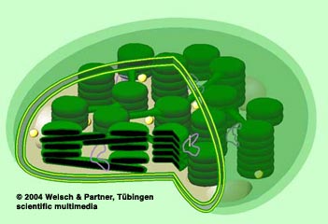
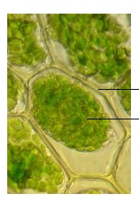
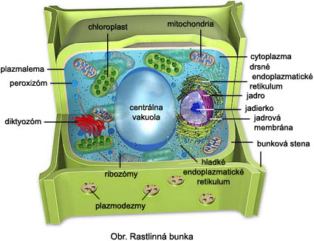
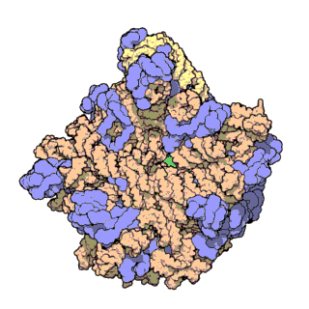
CHLOROPLASTY
obsahujú zelené farbivo (chlorofyl)
FUNKCIA: prebieha v nich fotosyntéza
RIBOZÓMY
prebieha v nich tvorba bielkovín
bunková stena
chloroplast

Slide 10
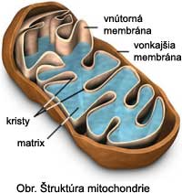
MITOCHONDRIE
prebieha v nich bunkové dýchanie, pri ktorom sa uvoľňuje energia
VAKUOLY obsahujú bunkovú šťavu,
sú v nich zásobné látky, cukry, bielkoviny, voda
VAKUOLY ČRIEVIČKY
potravové- trávia
stiahnuteľné- vylučujú

Slide 11
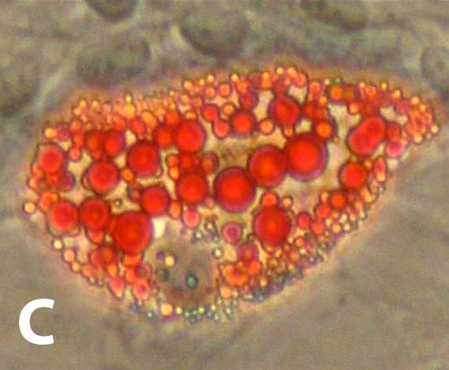
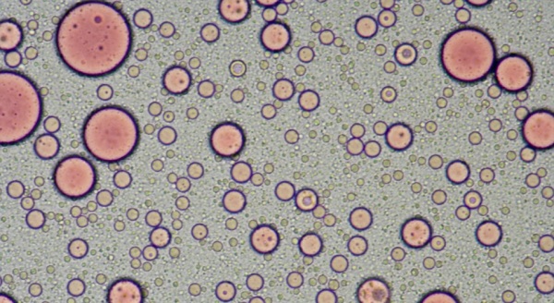
Bunka obsahuje aj NEŽIVÉ ČASTI (súčasť cytoplazmy):
1.zásobné látky
škrobové, bielkovinové zrná
glykogén
tukové kvapôčky
2.kryštáliky anorganických látok

